Slide 1
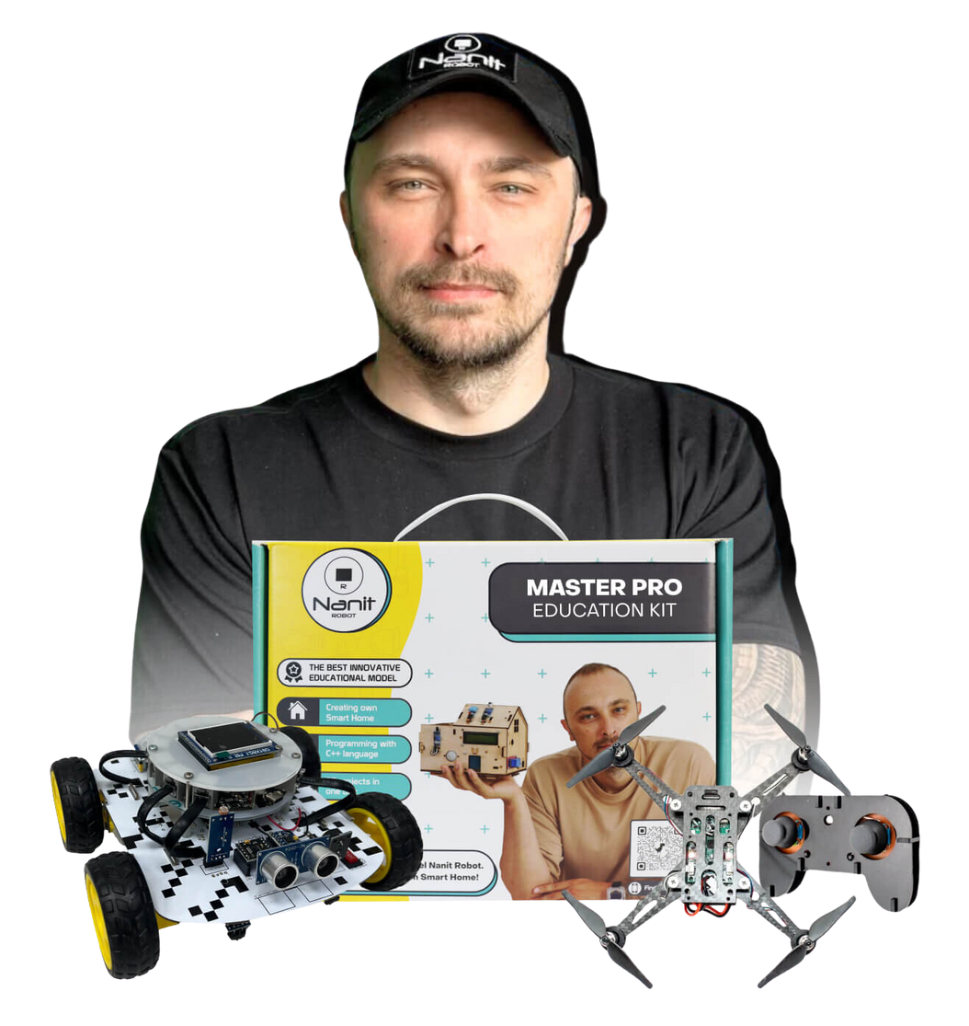


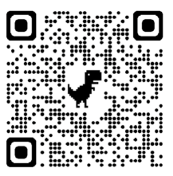
ПРОПОЗИЦІЯ
щодо співпраці у створенні проєкту «Нація Інженерів»

Slide 2


NANIT ROBOT- ЦЕ:
ОНЛАЙН ШКОЛА ІНЖЕНЕРІЇ
На одній онлайн платформі зібрано понад 200 навчальних відео-уроків: від “Інженера Розумних систем“ до “Інженера Дронів“
УКРАЇНСЬКИЙ ВИРОБНИК КОНСТРУКТОРІВ З РОБОТОТЕХНІКИ
Навчальні наземні та авіа дрони, системи розумних міст на базі власного мікроконтролеру.

Slide 3
ВІЗІЯ
Ми віримо в те, що Нація Інженерів створить нове економічне диво, та збудує технологічний безпековий фундамент в Україні.
МІСІЯ
Створити найякіснішу методологію інженерної освіти. Мета - до кінця 2027 року навчити інженерії 10000 чоловік та працевлаштувати їх.

Slide 4


КОМАНДА
Влад
Денис
Павло
CEO, керівник продукту
Співзасновник
CMO, директор з розвитку
Співзасновник
CFO
Співзасновник
7+ років CEO в компанії Edtech "Robo House"
Винахідник року за версією Softserve
Розробив 40 роботів для аутсорсингу
6+ років у маркетингу освітніх проектів
Виграв конкурс роботів “Софія”
Відкрив 23 школи робототехніки
24 роки в бізнесі
Лідер ринку дистрибуції в Україні,
1000+ B2B клієнтів по всій Україні, Румунії, Польщі
Роман
Головний Інженер
Анастасія
Менеджер з навчання
Арсен
Менеджер з продажів
Софія
Менеджер з розвитку
Команда з 30 інженерів
7+ років роботи програмістом та тренером з робототехніки
Інженер КБ "Robo House"
Створила 12 навчальних програм з робототехніки
4+ роки працює з дітьми у сфері освіти
Отримав $600 тис. продажів у 2022-2023 роках
5+ років у продажі послуг
Закриті угоди
2 роки досвіду роботи у фонді
Провела 5 міжнародних заходів
Має досвід роботи

Slide 5
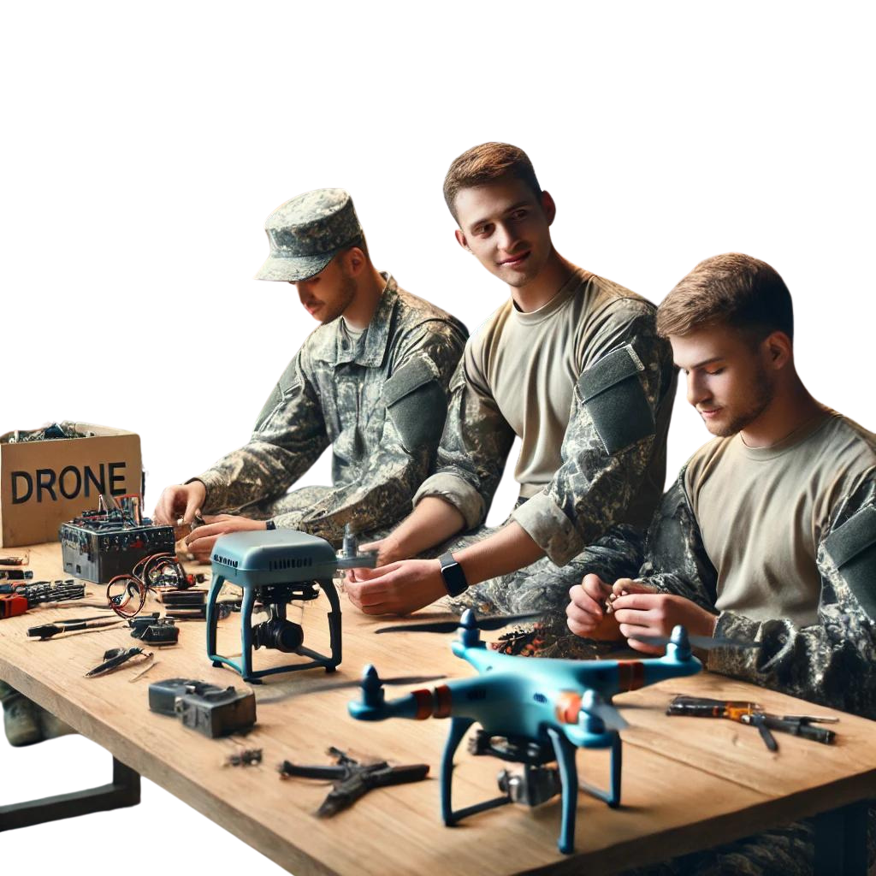
ІДЕЯ: СТВОРЕННЯ ПРОЄКТУ “НАЦІЯ ІНЖЕНЕРІВ”
ЦІЛІ ЗАРАЗ:
1
Навчити 10000 інженерів та працевлаштувати їх
Знайти нових Роботодавців
Знайти Партнерів для створення додаткових курсів:
Курс інженер БПЛА (просунутий)
Курс по 3д друку
Курс AI Python
Створення РЕБ
2
3

Slide 6

ЩО МИ РОБИМО ЗАРАЗ?
Посилення кадрового потенціалу
Створення ком’юніті Інженерів
Створюємо інженерів з початківців та підвищуємо кваліфікацію існуючих
Ми об’єднуємо навколо себе однодумців, професіоналів, роботодавців
Націленність на інновації та розвиток
Реалізації ініціатив (хакатони, вебінари, івенти)
Активно досліджуємо ринок та застосовуємо стратегії залучення нової аудиторії
Долучення до створення нових курсів та програм

Slide 7
ЩО ПРОПОНУЄМО?
Підготовка майбутніх інженерів відповідно до потреб ринку
Участь у заходах, хакатонах, вебінарах
Організація спільних досліджень для оцінки перспектив ринку
Колаборації між участниками асоціації для досягнення спільної мети
Вихід на зовнішні ринки з використанням досвіду учасників

Slide 8
КОГО МИ ШУКАЄМО?
1
IT компанії та асоціації
4
Інженерні компанії та виробники
2
Military tech компанії
5
Фонди та Громадські об’єднання
3
Інженерні навчальні заклади
6
Військові та ветеранські організації

Slide 9
ЩО МИ ПРОПОНУЄМО?
1
Рекрутинг
2
Корпоративне навчання працівників
3
Підвищення кваліфікації існуючих
4
Створення навчальних програм для працівників

Slide 10
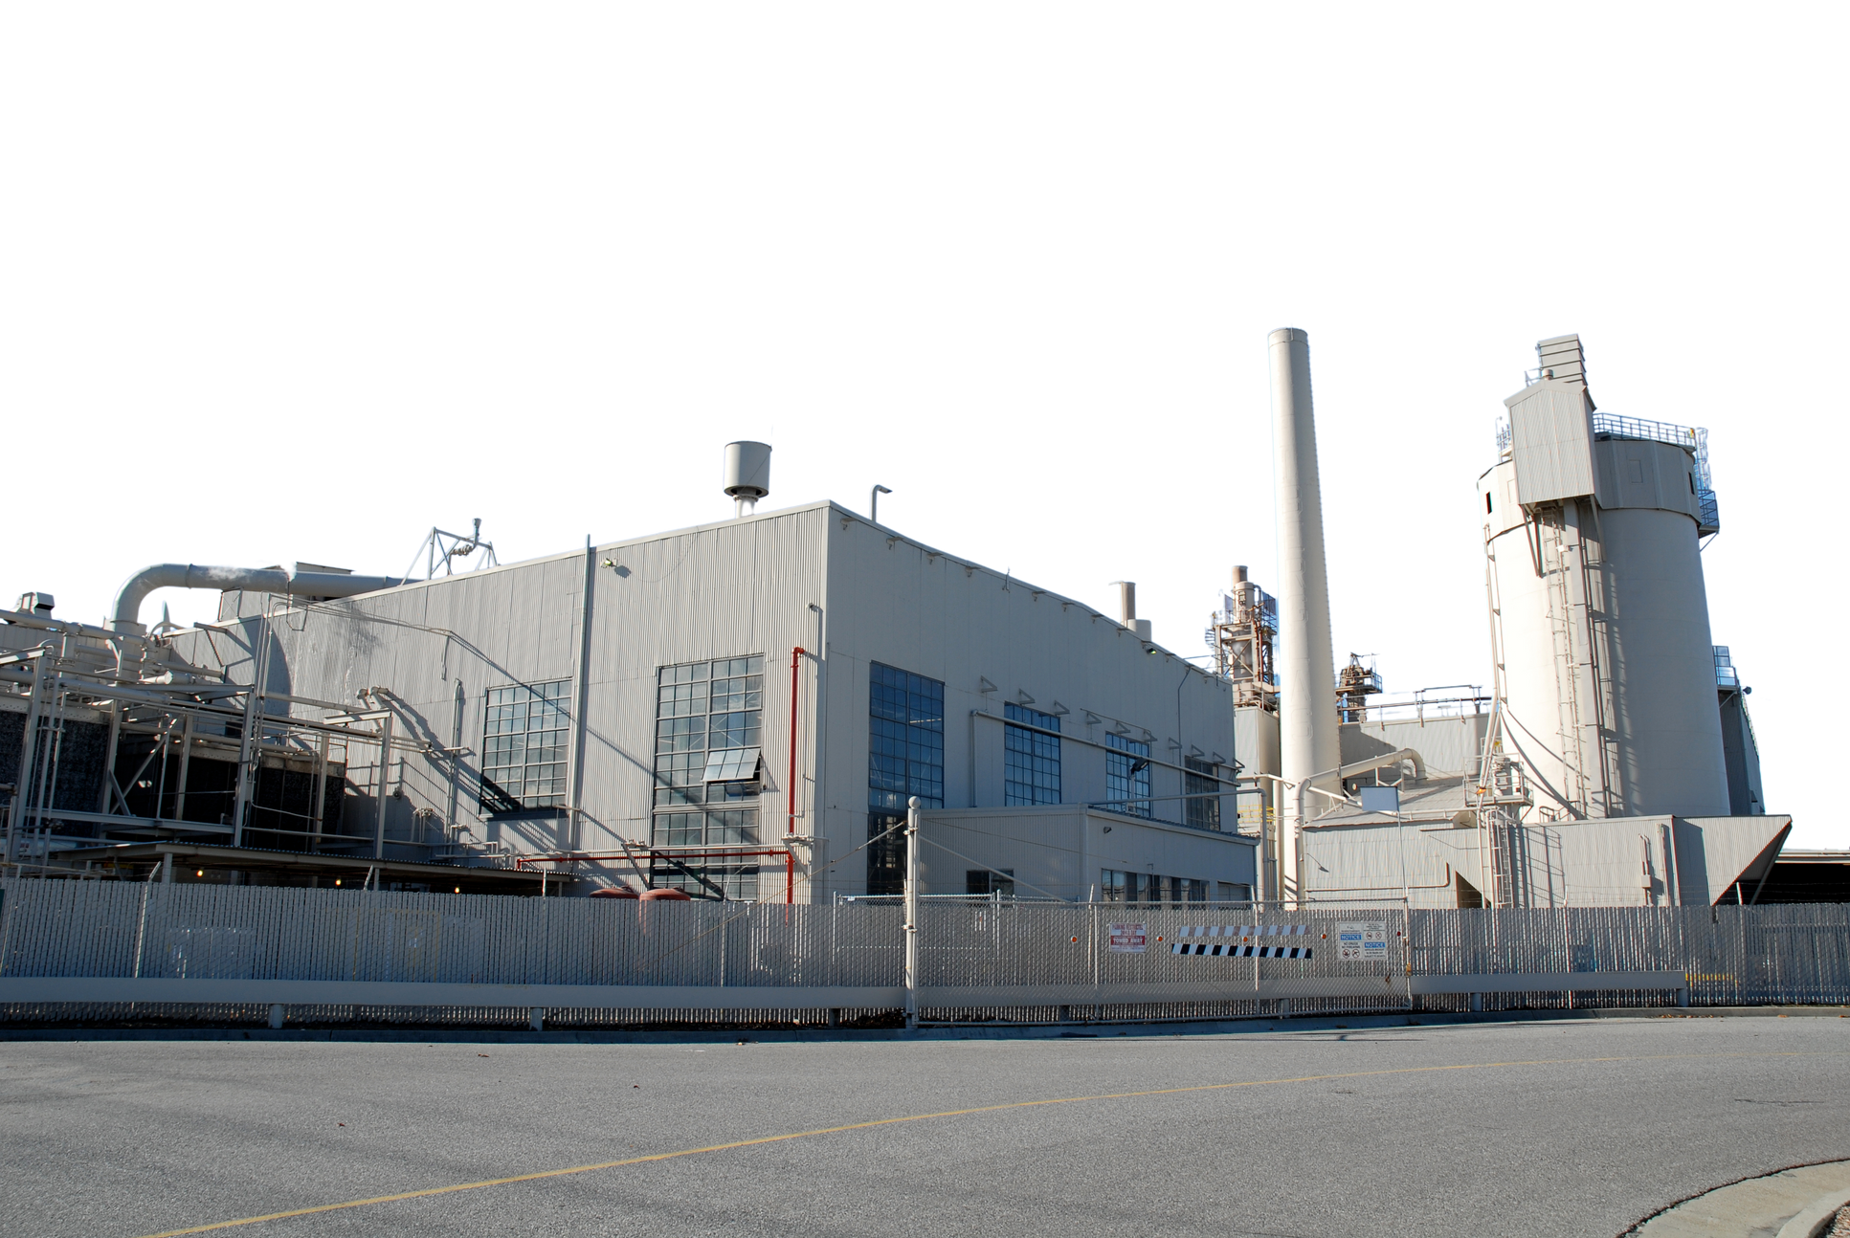
ВЗАЄМОДІЯ З ІНЖЕНЕРНИМИ КОМПАНІЯМИ ТА ВИРОБНИКАМИ
3
Визначення портрету шукача вакансії-інженера
Створення взаємодії між нашими рекрутерами та HR-департаментами
Пошук вакансії-інженера
Підвищення інжинірингових знань існуючого персоналу: тренінги, вебінари
Розробка спільних навчальних програм та ініціатив

Slide 11

ВЗАЄМОДІЯ З IT КОМПАНІЯМИ
1
Професійна орієнтація та підвищення кваліфікації персоналу в галузі електроніки та робототехніки
Обговорення плану дій та презентація проєкту
Проведення корпоративного навчання для працівників компанії
Проведення тренінгів, івентів, вебінарів
Допомога в забезпечені кваліфікованими інженерами

Slide 12

ВЗАЄМОДІЯ З АСОЦІАЦІЯМИ
2
Допомога членам організації з пошуком інженерів
Створення нових робочих місць в оборонній сфері для цивільних, військових, ветеранів
Розробка програм та ініціатив, запуск пілотних проєктів
Участь у грантових проєктах
Проведення тренінгів, івентів, вебінарів

Slide 13
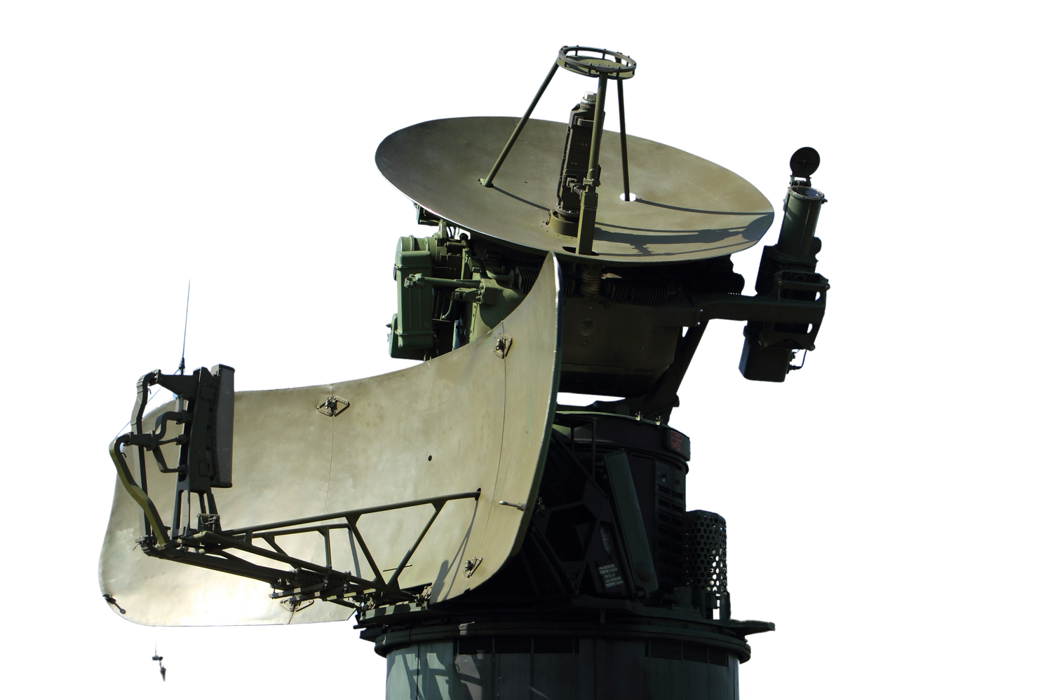
4
ВЗАЄМОДІЯ З MILITARY TECH КОМПАНІЯМИ
Визначення портрету шукача вакансії-інженера
Створення взаємодії між нашими рекрутерами та HR-департаментами
Пошук вакансії-інженера
Підвищення інжинірингових знань існуючого персоналу: тренінги, вебінари
Спільна розробка та участь у створенні нових hardware проєктах

Slide 14
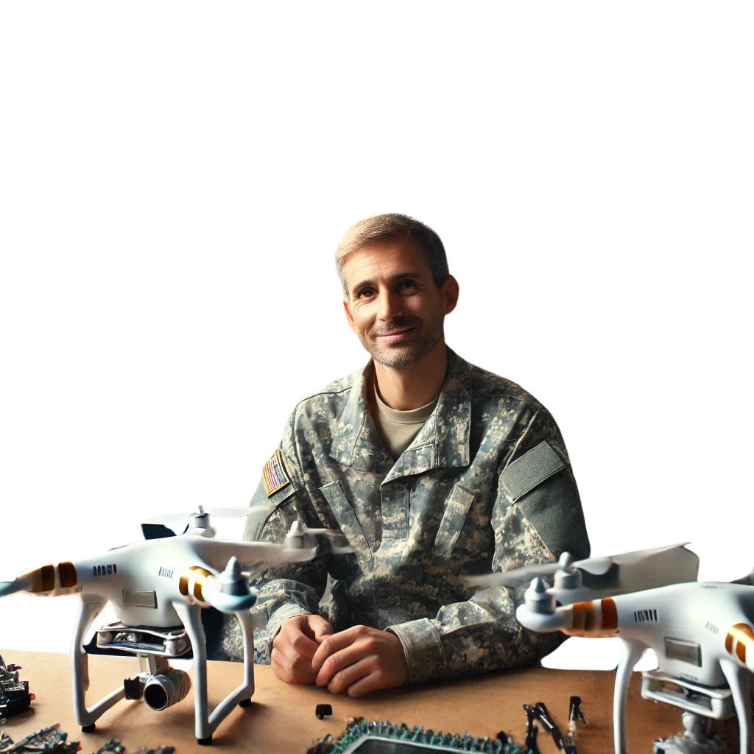
7
ВІЙСЬКОВІ ТА ВЕТЕРАНСЬКІ ОРГАНІЗАЦІЇ
Підвищення інжинірингових знань: тренінги, вебінари
Створення взаємодії між нашими департаментами
Розробка освітніх проєктів та ініціатив
Участь у грантових проєктах
Навчання учнів інженерії

Slide 15

5
ВЗАЄМОДІЯ З ФОНДАМИ ТА ГРОМАДСЬКИМИ ОБ’ЄДНАННЯМИ
Участь в грантових проєктах
Фінансування навчанню 10000 інженерів
Фінансування розробки освітніх
курсів та матеріалів для шкіл
Розробка Проєктів та ініціатив
Працевлаштування ветеранів, цивільних, військових

Slide 16

6
ВЗАЄМОДІЯ З ІНЖЕНЕРНИМИ НАВЧАЛЬНИМИ ЗАКЛАДАМИ
Надання набору з електроніки Українського виробництва
Надання освітніх програм для шкіл та Профтехам
Розробка освітніх проєктів та ініціатив
Підвищення інжинірингових знань існуючого персоналу: тренінги, вебінари
Участь у грантових проєктах

Slide 17
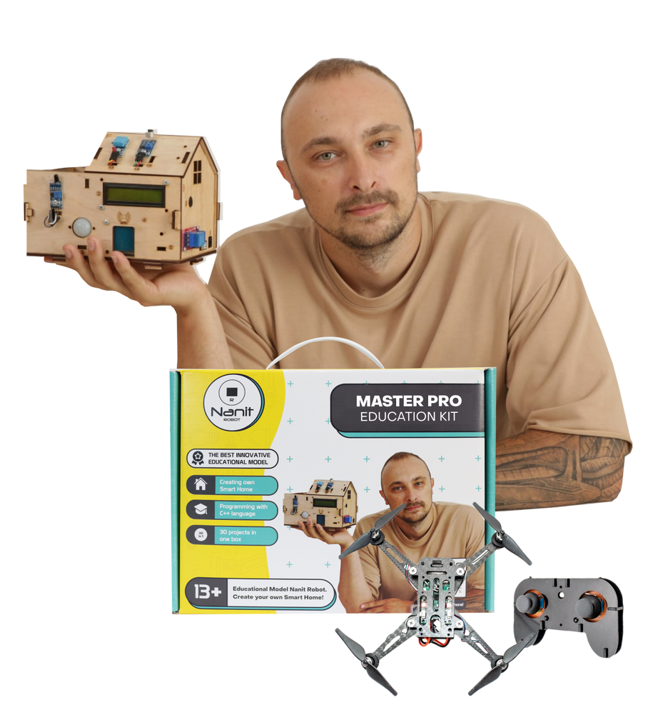
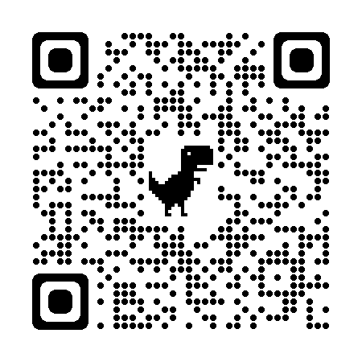
ЗАПРОШУЄМО ДО СПІВПРАЦІ!
Влад Конов
vk@nanitrobot.com
http://nanitrobot.com

